Slide 1

机器学习
五、神经网络

Slide 2
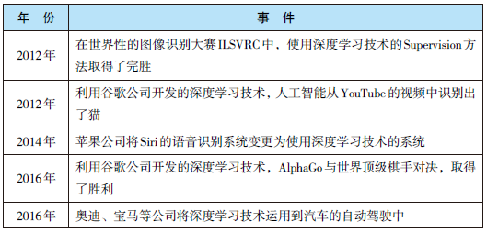
机器学习

Slide 3
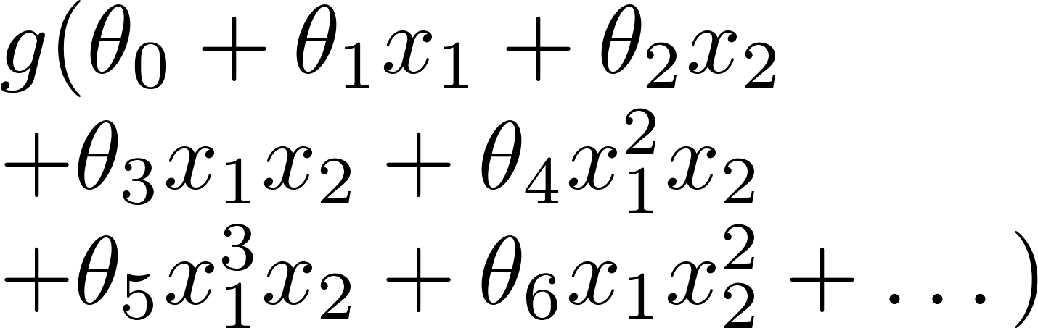
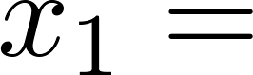
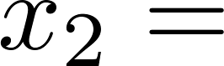
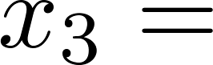
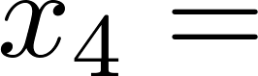
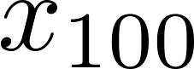
非线性分类
x₂
x₁
size
# bedrooms
# floors
age

Slide 4
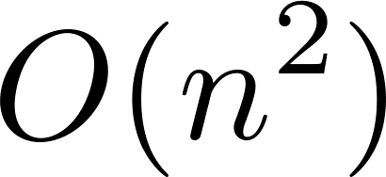
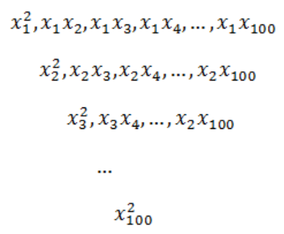
非线性分类
x₂
x₁
size
# bedrooms
# floors
age

Slide 5
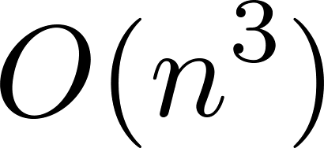
非线性分类
x₂
x₁
size
# bedrooms
# floors
age

Slide 6

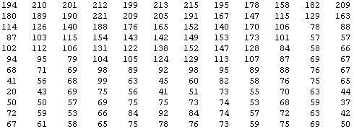
非线性分类
What is this?
You see this:
But the camera sees this:

Slide 7


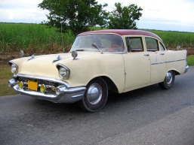






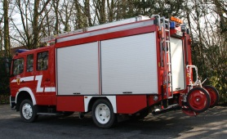



非线性分类
Computer Vision: Car detection
Cars
Not a car
Testing:
What is this?

Slide 8




非线性分类
pixel 1
pixel 1
pixel 2
pixel 2
Raw image
Raw image
pixel 2
pixel 2
Cars
pixel 1
Cars
pixel 1
“Non”-Cars
“Non”-Cars

Slide 9
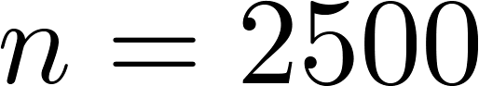
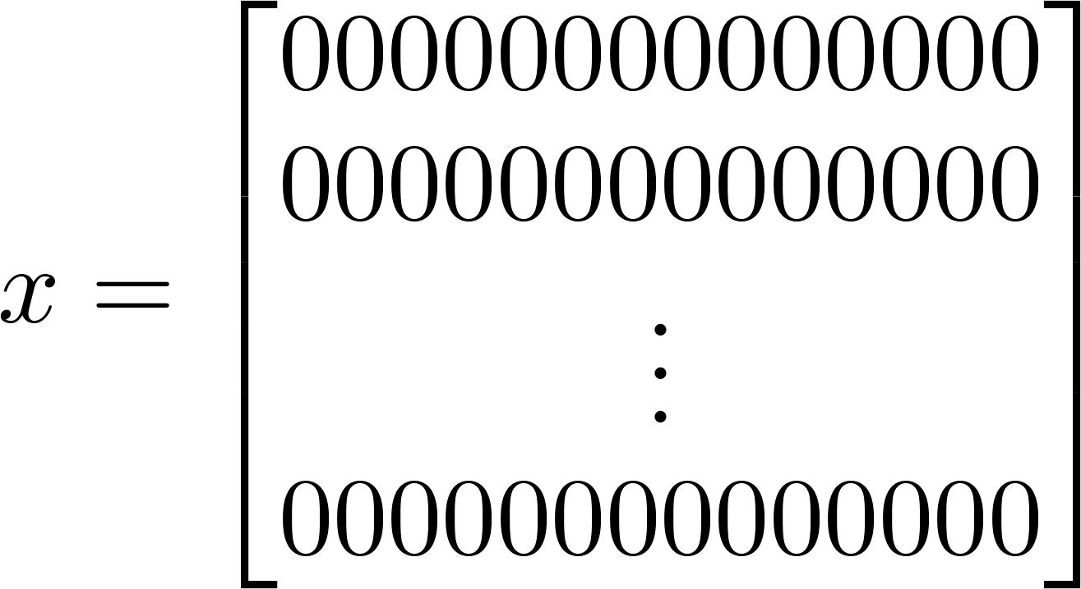
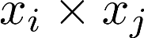
非线性分类
pixel 1
Learning Algorithm
pixel 2
Raw image
50 x 50 pixel images→ 2500 pixels
(7500 if RGB)
pixel 2
pixel 1 intensity
pixel 2 intensity
pixel 2500 intensity
pixel 1
Quadratic features ( ): ≈ 3 million features
Cars
“Non”-Cars

Slide 10
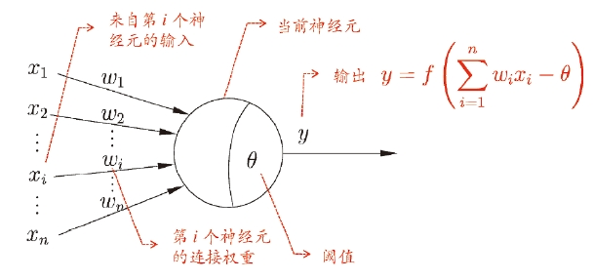
神经网络是一个具有适应性的简单单元组成的广泛并行互联的网络，它的组织能够模拟生物神经系统对真实世界物体所作出的交互反应。
什么是神经网络（学习）？
neural networks are massively parallel interconnected networks
of simple (usually adaptive) elements and their hierarchical
organizations which are intended to interact with the objects of
the real world in the same way as biological nervous systems do
[T. Kohonen, NN88]
M-P 神经元模型
[McCulloch and Pitts, 1943]
神经网络是一个很
大的学科，本课程
仅讨论它与机器学
习的交集
神经网络学得的
知识蕴含在连接
权与阈值中

Slide 11
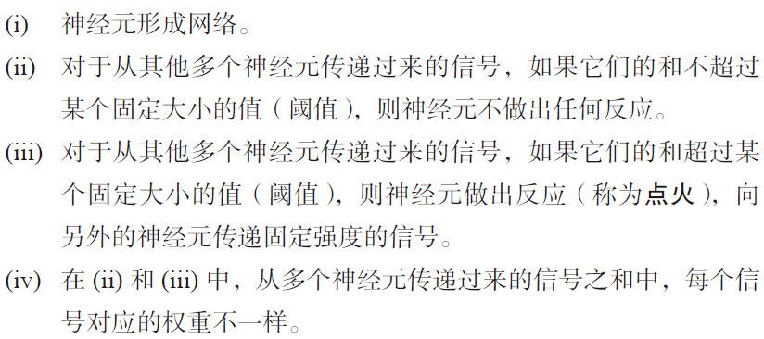
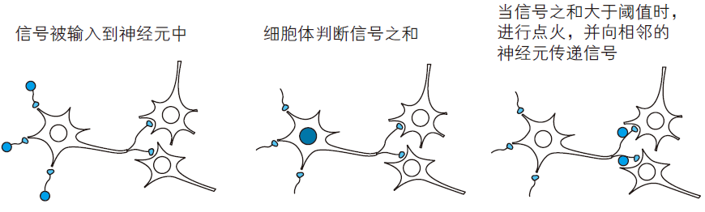
神经元
大脑的神经元知识：

Slide 12
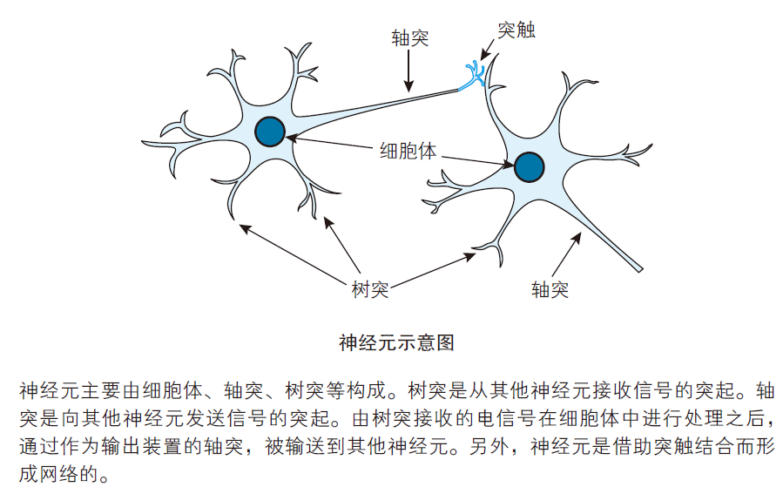
神经元工作的数学表示
神经网络是以从神经元抽象出来的数学模型为出发点的。

Slide 13
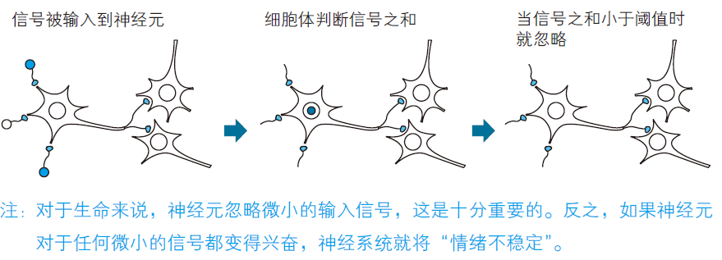
神经元工作的数学表示
假设一个神经元从其他多个神经元接收了输入信号，这时如果所接收的信号之和比较小，没有超过这个神经元固有的边界值（称为阈值），这个神经元的细胞体就会忽略接收到的信号，不做任何反应。

Slide 14
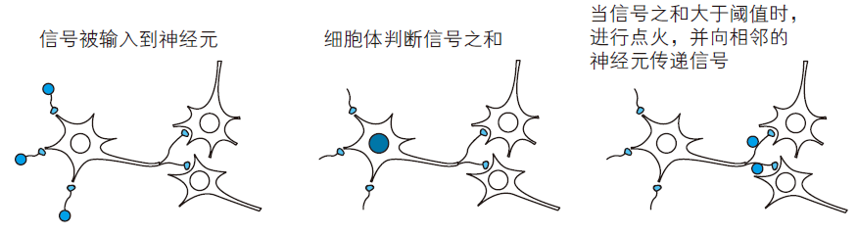
神经元工作的数学表示
如果输入信号之和超过神经元固有的边界值（也就是阈值），细胞体就会做出反应，向与轴突连接的其他神经元传递信号，这称为点火。
输出信号是由0或1表示的数字信息。

Slide 15
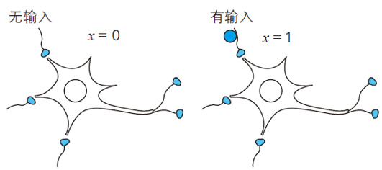
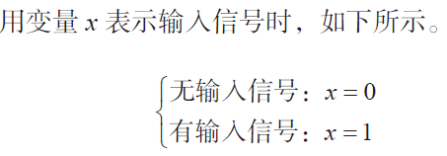
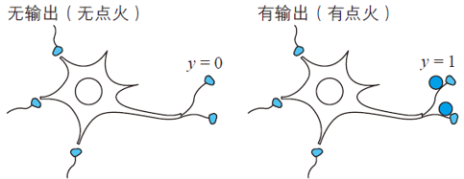
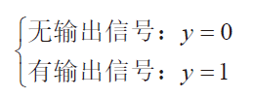
神经元工作的数学表示
神经元点火的结构：
(i) 来自其他多个神经元的信号之和成为神经元的输入。
(ii) 如果这个信号之和超过神经元固有的阈值，则点火。
(iii) 神经元的输出信号可以用数字信号0和1来表示。即使有多个输出端，其值也是同一个。
用变量y表示输出信号时，如下所示。

Slide 16
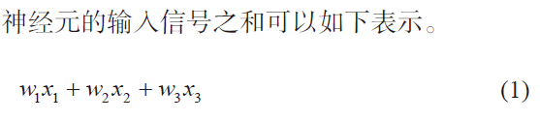
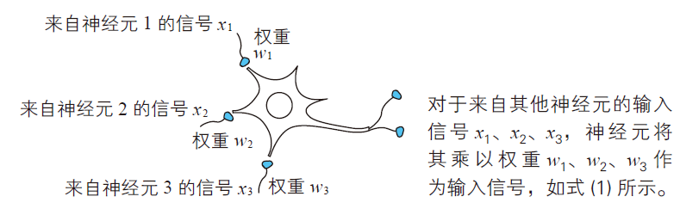
神经元工作的数学表示
用数学方式来表示点火的判定条件。
w₁、w₂、w₃ 是输入信号x₁、x₂、x₃ 对应的权重（weight）。

Slide 17
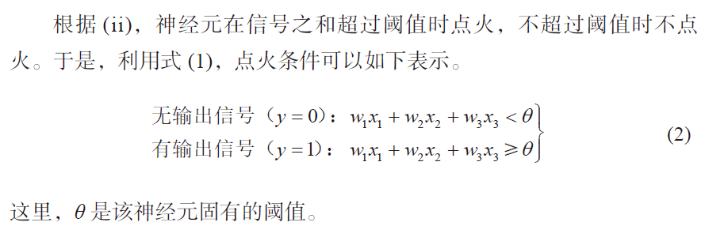
神经元工作的数学表示
用数学方式来表示点火的判定条件。

Slide 18
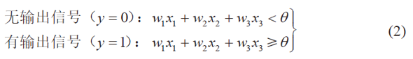
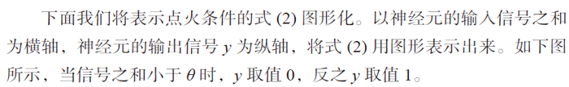
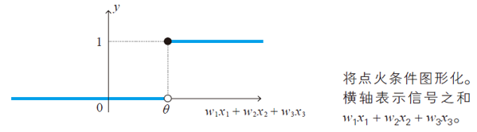

神经元工作的数学表示

Slide 19

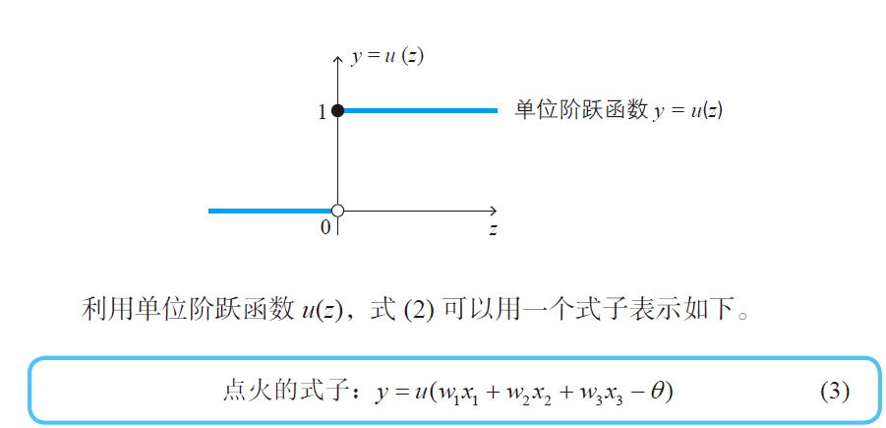
神经元工作的数学表示

Slide 20
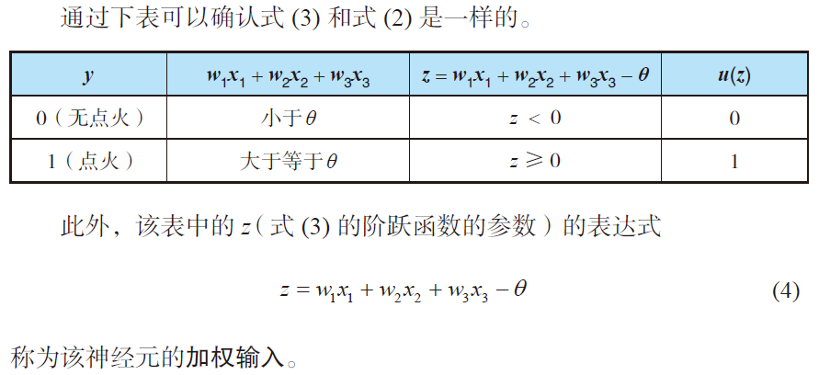
神经元工作的数学表示

Slide 21
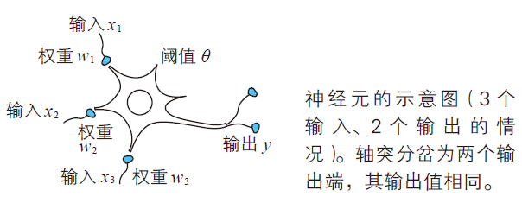
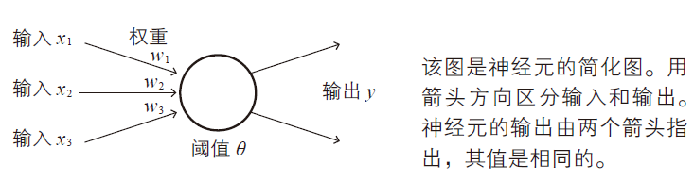
神经单元

Slide 22
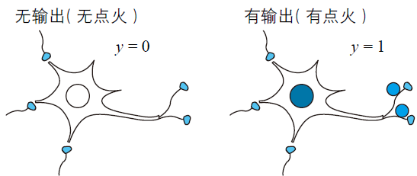
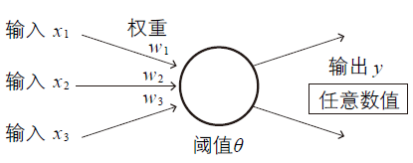
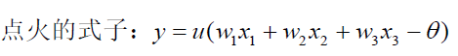
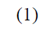
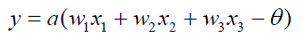
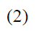
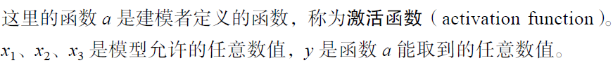
激活函数
然而，如果除去“生物”条件，“0 和1 的限制”也应该是可以解除的。

Slide 23
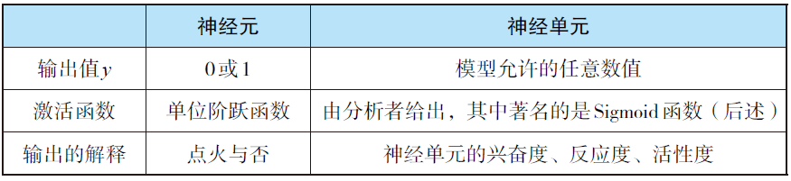
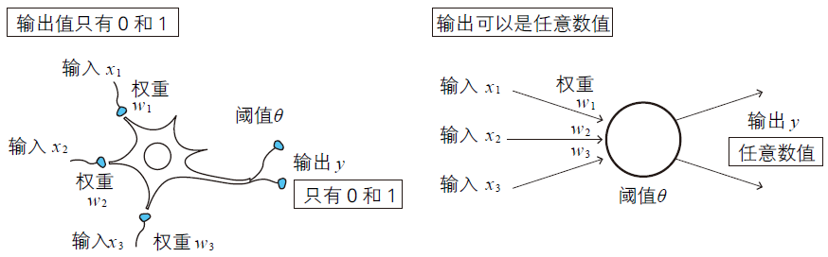
激活函数

Slide 24
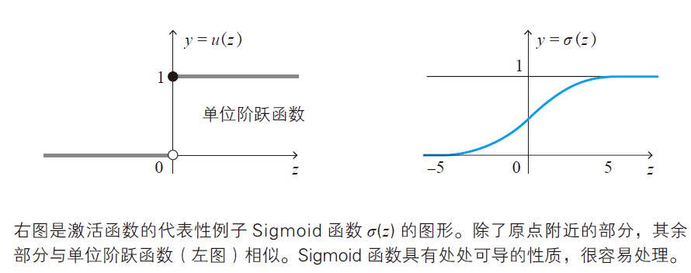
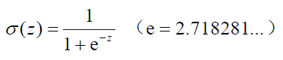
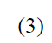
激活函数

Slide 25
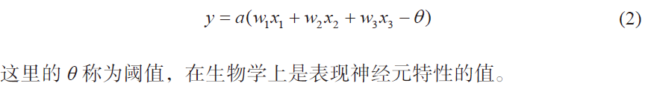
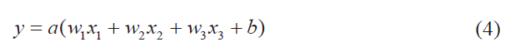


偏置
激活函数
输出：
加权输入：
b称为偏置（bias）;

Slide 26

激活函数
加权输入：

Slide 27


神经网络

Slide 28

神经网络

Slide 29

神经网络

Slide 30


神经网络

Slide 31

神经网络
输入层

Slide 32

神经网络
输出层
输出层由两个神经单元构成，这是因为题目是识别两种手写数字0 和1，需要一个在读取手写数字0 时输出较大值的神经单元，以及一个在读取手写数字1 时输出较大值的神经单元。

Slide 33
神经网络
隐藏层具有提取输入图像的特征的作用。

Slide 34
神经网络的学习
利用事先提供的训练数据（学习数据）来确定权重和偏置，这在神经网络中称为学习。
学习的逻辑非常简单，使得神经网络算出的预测值与学习数据的正解（实际值）的总体误差达到最小即可。

Slide 35

神经网络的学习

Slide 36

神经网络的参数和变量

Slide 37


神经网络的参数和变量

Slide 38

神经网络的参数和变量

Slide 39

神经网络的参数和变量

Slide 40

神经网络的参数和变量

Slide 41
神经网络的参数和变量

Slide 42

神经网络的参数和变量

Slide 43

神经网络的参数和变量

Slide 44


神经网络的参数和变量

Slide 45



神经网络的参数和变量

Slide 46


神经网络的参数和变量

Slide 47

神经网络的参数和变量

Slide 48


神经网络的参数和变量

Slide 49

神经网络的变量的关系式

Slide 50



神经网络的变量的关系式
输入层的第i 个神经单元的输入与输出为同一值x_{i} （i = 1, 2, …, 12）。

Slide 51


神经网络的变量的关系式

Slide 52

神经网络的变量的关系式

Slide 53

神经网络的代价函数
用于数据分析的数学模型是由参数确定的。
在神经网络中，权重和偏置就是这样的参数。通过调整这些参数，使模型的输出符合实际的数据（在神经网络中就是学习数据），从而确定数学模型，这个过程在数学上称为最优化，在神经网络中则称为学习。

Slide 54



神经网络的代价函数

Slide 55



神经网络的代价函数

Slide 56


神经网络的代价函数

Slide 57

神经网络的代价函数

Slide 58


神经网络的代价函数
预测值与正解的平方误差C表示如下：

Slide 59

神经网络的代价函数
全部数据的平方误差的总和就是代价函数

Slide 60

在神经网络中应用梯度下降法

Slide 61


在神经网络中应用梯度下降法

Slide 62

在神经网络中应用梯度下降法

Slide 63





在神经网络中应用梯度下降法

Slide 64
在神经网络中应用梯度下降法

Slide 65

在神经网络中应用梯度下降法

Slide 66






在神经网络中应用梯度下降法

Slide 67


在神经网络中应用梯度下降法

Slide 68


在神经网络中应用梯度下降法

Slide 69


在神经网络中应用梯度下降法

Slide 70

在神经网络中应用梯度下降法
误差反向传播法是1986 年美国斯坦福大学的鲁梅尔哈特（Rumelhart）等人命名的神经网络学习方法。

Slide 71




神经单元误差$δ_{j}^{l}$
误差反向传播法的特点是将繁杂的导数计算替换为数列的递推关系式，而提供这些递推关系式的就是神经单元误差（error）的变量$δ_{j}^{l}$。

Slide 72

神经单元误差$δ_{j}^{l}$
神经单元误差$δ_{j}^{l}$与平方误差C关于权重、偏置的偏导数的关系。

Slide 73


Slide 74







神经单元误差$δ_{j}^{l}$
用$δ_{j}^{l}$表示平方误差C关于权重、偏置的偏导数;
1.根据偏导数的链式法则
2.神经单元的加权输入
3.根据$δ_{j}^{l}$的定义

Slide 75







神经单元误差$δ_{j}^{l}$
1.根据偏导数的链式法则
2.神经单元的加权输入
3.根据$δ_{j}^{l}$的定义

Slide 76


神经单元误差$δ_{j}^{l}$

Slide 77

神经单元误差$δ_{j}^{l}$
$δ_{j}^{l}$与平方误差C 关于权重和偏置的偏导数就建立起了关系。

Slide 78



神经网络和误差反向传播法
${怎么求δ}_{j}^{l}$？ 可以利用数列递推关系式。

Slide 79




神经网络和误差反向传播法

Slide 80




神经网络和误差反向传播法

Slide 81








神经网络和误差反向传播法
$δ_{i}^{l}的$反向递推式

Slide 82

神经网络和误差反向传播法
$δ_{i}^{l}的$反向递推式

Slide 83


神经网络和误差反向传播法

